Slide 1
Visão do Produto Relatório
UA/DETI • 40431: Modelação e Análise de Sistemas
Daniel Ramos (113170) Filipe Sousa (114196)
Shelton Agostinho (115697) André Ribeiro (112974)

Slide 2

Auchan é uma empresa francesa que tem dezenas de superfícies comerciais em Portugal. Que atua principalmente em dois ramos, venda de artigos e prestação de serviço técnico dos artigos vendidos.
UA/DETI • 40431: Modelação e Análise de Sistemas

Slide 3
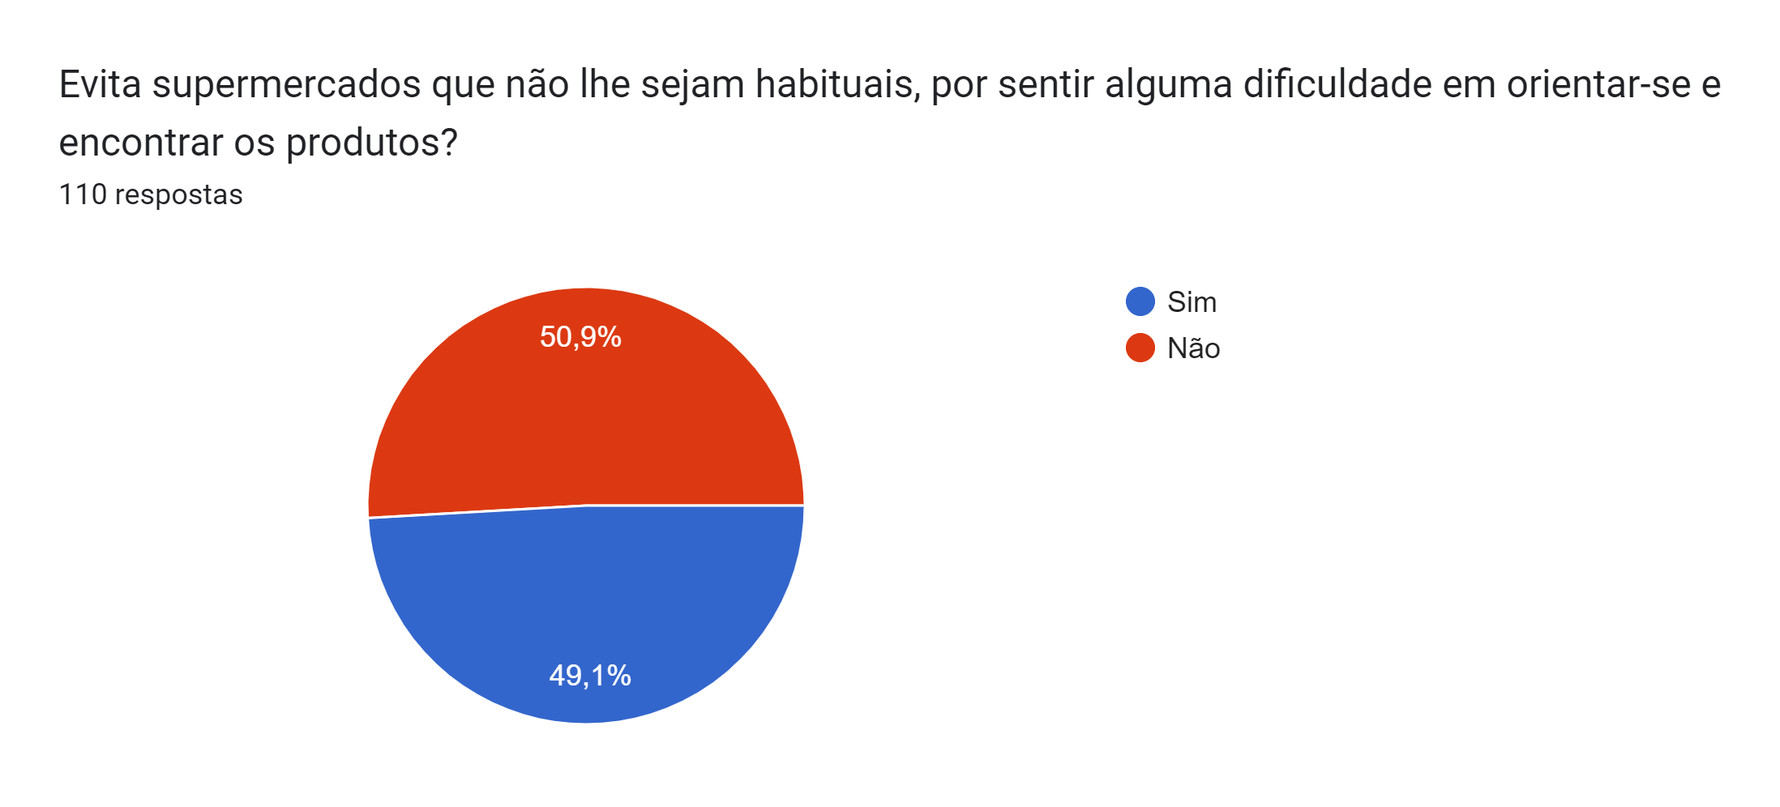
Oportunidade
UA/DETI • 40431: Modelação e Análise de Sistemas

Slide 4
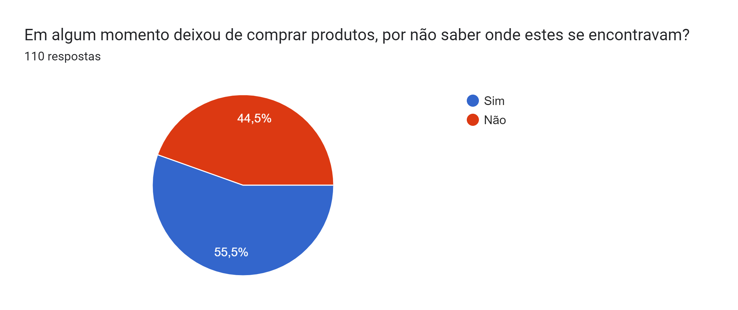
Oportunidade
UA/DETI • 40431: Modelação e Análise de Sistemas

Slide 5
Oportunidade
UA/DETI • 40431: Modelação e Análise de Sistemas
Queixas de enormes dificuldade dos clientes em encontrar os produtos na sua loja.

Slide 6

Transformação digital
UA/DETI • 40431: Modelação e Análise de Sistemas

Slide 7
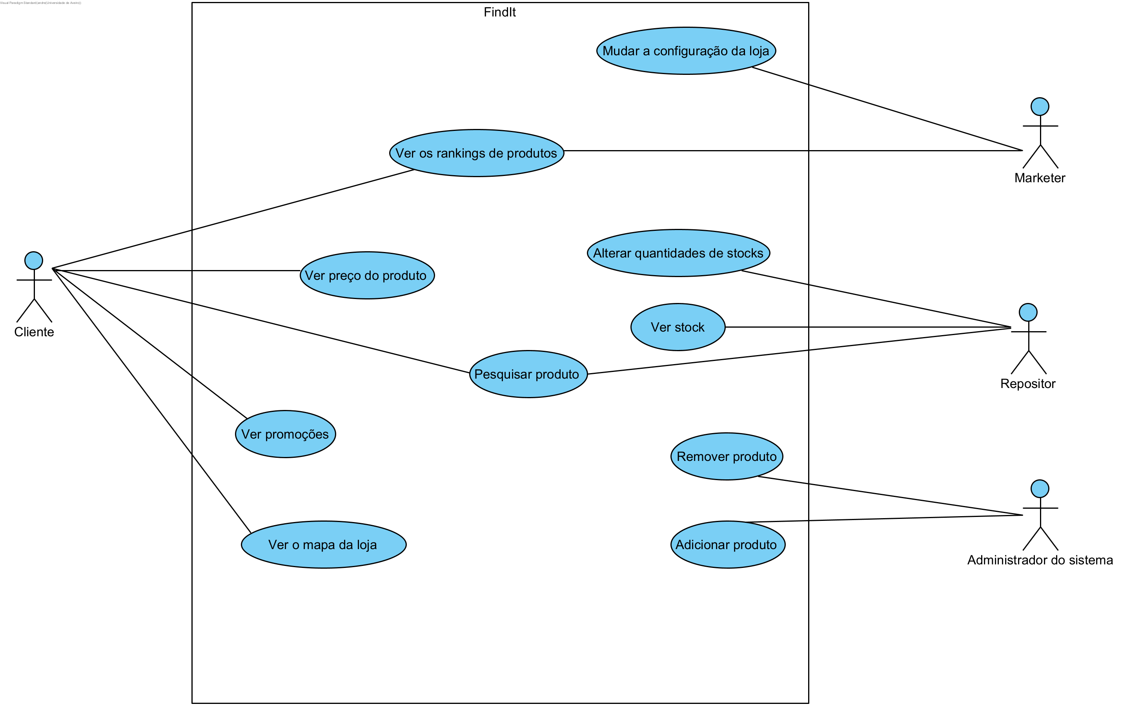
Funcionalidades do sistema
UA/DETI • 40431: Modelação e Análise de Sistemas

